Slide 1
热气球团队
HITA
智能校园信息平台
哈尔滨工业大学（深圳）
主讲人：李程浩

Slide 2


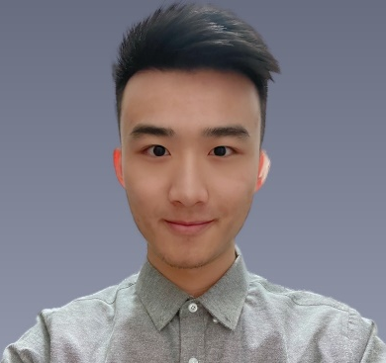
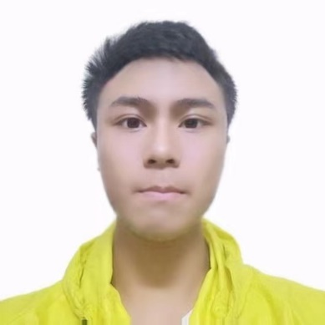
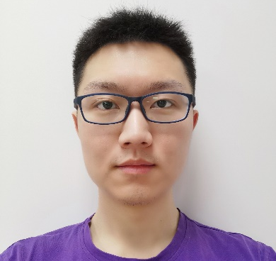
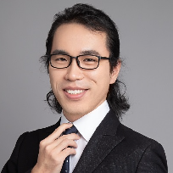
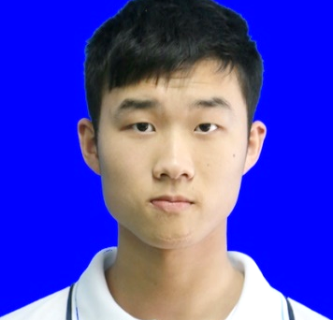

团队介绍
陈冠中
李程浩
金志昊
田宇琛
刘洋
哈工大（深圳）
2018级本科生
项目负责人
架构与开发
哈工大（深圳）
2018级本科生
设计与服务端
开发
哈工大（深圳）
2018级本科生
客户端开发
哈工大（深圳）
2019级硕士生
AI算法设计与实现
哈工大（深圳）
助理教授 | 硕士生导师
牛津大学博士
深圳市海外高层次人才
项目指导教师

Slide 3
项目背景
0 1
Background

Slide 4
主要痛点：信息分散 查找困难
学校物业
学生社团
教务系统
新闻中心
学生论坛
Notes:
大学生面临的一个很主要的问题就是信息分散，比如….

Slide 5
朴素的想法：All in one
学校物业
学生社团
教务系统
新闻中心
学生论坛
Notes:
那么相信不止我们团队，很多学校的项目组都会有一个朴素的想法，就是搭建一个“信息整合”平台。All in one，以一个校内黄页的方式给同学们提供一触即达的服务。…但这实际上仍是一个比较宽泛模糊的概念，有的同学可能想做一个网址导航页，或是一个校内搜索引擎，或是一个校内黄页小程序，都可以称作所谓信息整合平台….在这些项目中，“信息整合”具体体现在哪些方面，不同来源的信息聚合程度如何，是存在比较大的差异的。
基于All in one这个朴素的想法，我们先提出了几个问题

Slide 6
我们的想法
“把所有信息放在一个页面上” VS 信息整合平台
UI上是聚合的
UI上是聚合的
程序逻辑上是聚合的
用户理解上是统一且聚合的
“ 信息超市 ”
所谓“整合”应
以提高用户的信息获取效率为目的
AI 技术：实现人与信息精准连接
Notes:
信息整合平台，就是把所有信息放在一个页面上吗？
UI聚合与程序逻辑聚合是传统的工程问题，比较容易解决，用户理解自己的需求很容易，但是程序理解用户却很难。「整合」应该以提高用户的信息获取效率为目的，为此，我们使用了 AI 技术，来实现人与信息的精准连接。
我们认为，把所有信息放在一个页面上，这属于单纯的导航页，相当于一个信息超市。不同类别的信息摆在不同区域的货架上，且有不同的“结账方式”，比如有些直接取得，而有些需要“过秤”，导航页的信息整合体现在UI上，相同类别的被聚合、不同类别的也可以一起陈列。这当然是一种很好的方式，但我们认为这是不完美的，用户仍然需要花费精力去不同的区域找到不同类别的信息，也需要花费精力适应不同类信息之间的差异性。当类别增多、差异趋于复杂时，这对用户获取信息的效率而言是一场灾难。
因此，我们想要构建的信息整合平台，需要以提高用户获取信息的效率为目的，在UI上、程序逻辑上、用户理解上，都要是聚合的，用户只需要学习一种方式，便能很好地管理所有种类的信息。

Slide 7
项目设计与实现
02 2
Project implementation

Slide 8
信息整合
结构+逻辑+交互
体现“信息整合”
学校物业
教务系统
学生社团
新闻中心
学生论坛
8
Notes:
本项目首先要提供的是多方位的“信息整合”，不仅停留在UI上。

Slide 9
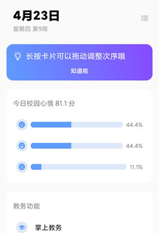
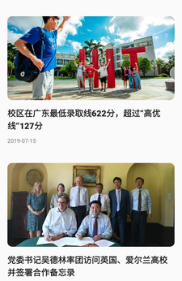
信息整合
系统结构上的“整合”
交互逻辑上的“整合”
教务网
教师空间
新闻网
…
信息卡片
校园动态流
HITA
…
“All in one”
所有关键信息一触即达
9
Notes:
截至目前，HITA平台已整合了教务网、教师空间、新闻中心等校内渠道信息，这些来源不同、格式不同、交互逻辑不同的信息，经过高度模块化、高度可拓展的HITA平台的处理，将以相同的格式、相同的交互逻辑呈现给用户。在我们的客户端HITSZ助手上，用户可以像刷微博、刷头条一样，以较低的成本、相同的姿势浏览来自新闻网、教师空间、学校官网的不同信息。

Slide 10
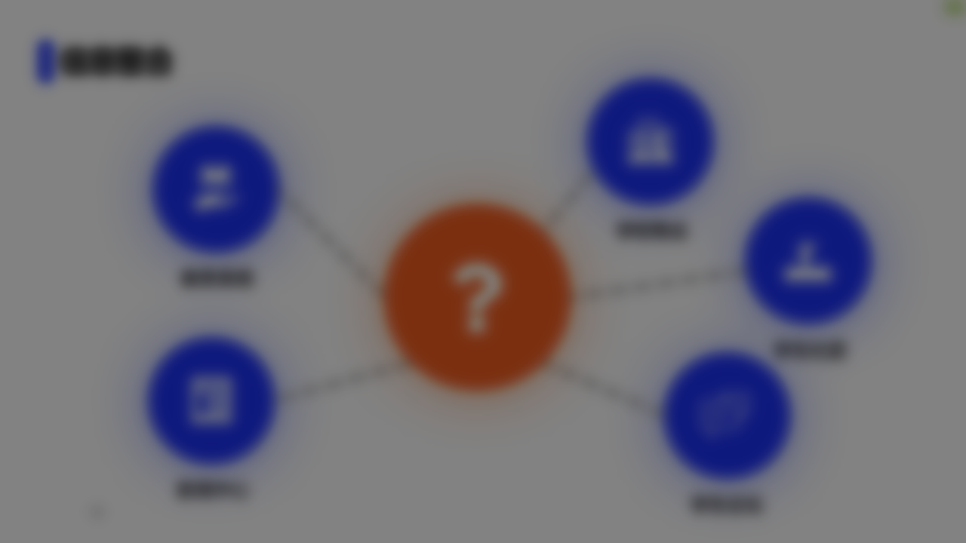
信息整合
智能问答系统：希塔
学校物业
教务系统
学生社团
新闻中心
学生论坛
10
Notes:
这样的解决方案，实际上还是略显单薄的。为了进一步……我们引入了智能问答系统，我们称她为希塔。

Slide 11
信息整合：希塔
希塔：信息整合的AI答卷
HITA
希塔
“ 信息超市 ”
希塔：超市的导购员
Notes:
刚才我们提到，所谓的信息整合平台就像是一个信息超市。而我们的希塔，相当于是超市的导购员（这个比喻不太恰当，感觉可以改成跑腿人什么的？）她接受用户的指令，跑到相应的货架，帮用户购买商品，交付给用户。用户只需要告诉希塔想要购买的商品，不需要关心这个商品需不需要过秤这种细节。
希塔可以作为用户访问整个平台的唯一桥梁。

Slide 12
信息整合：希塔
希塔：端云结合的智能校园问答方案
实现课表等基本信息的快速自然语言查询
分词+词性标注
明天上午有什么课？
基于规则的查询槽填充
明天/ 上午/ 有/ 什么/ 课/ ？
手机端
Query: CLASS from $TOM $MORNING
Notes:
我们采用端云结合的方案部署希塔系统的逻辑。我们在HITA的客户端HITSZ助手部署分词模型，直接在手机上进行自然语言的中文分词和词性标注。
对于一些较为简单、需求较大的问答场景，例如查课表，我们直接在手机上离线完成，通过基于规则的槽填充，我们实现了时间和空间开销都极小的、精确到分钟的自然语言课表查询。

Slide 13
信息整合：希塔
希塔：端云结合的智能校园问答方案
刘洋老师的办公室在哪？
基于规则的基本槽填充查询
信息源：哈工大教师展示空间
基于RNN的可扩展槽填充
H308教室在今晚八点是否处于借用状态？
信息源：哈工大空教室查询系统
小黄鸡语料+LSTM实现闲聊
嗨，你今天心情怎么样？
服务端
Notes:
我们将开销较大的逻辑部署在服务端。服务端不仅支持了大量基于规则的语义槽填充查询，例如…，我们还尝试了基于RNN的可扩展槽填充（这个技术搞不懂，不太敢讲），例如…此外，我们基于开源语料和LSTM构建开放式闲聊模型，能够实现较为合理的自然语言对话

Slide 14
信息整合
希塔：端云结合的智能校园问答方案
服务端可以利用手机端的分词、词性标注结果
根据作业特性，合理调用端侧和云端算力
优雅地“ALL IN ONE”
Notes:
所谓端云结合，就是根据作业的开销特性，合理地利用端侧和云端算力。希塔在移动端和云端的共同支持下承担着智能问答任务，这是我们对ALL IN ONE给出的一份较为优雅的答卷。

Slide 15
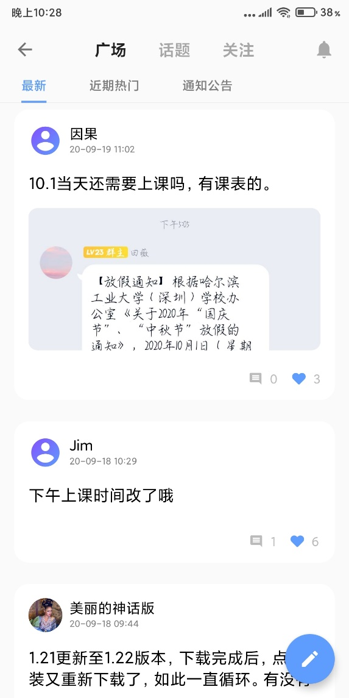
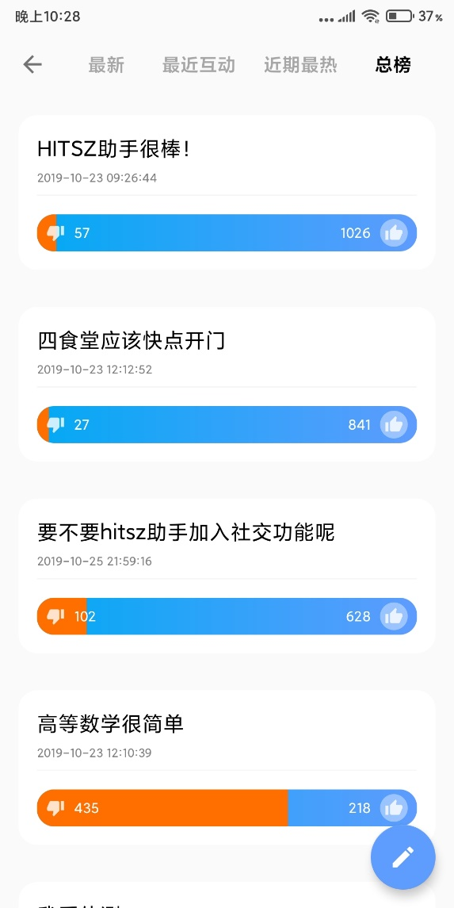
Θ社区
Θ社区
HITA校内话题社区
充分的发言自由性
话题社区
态度墙
Notes:
Θ社区是我们…用户可以…在态度墙上发表自己对任意问题的态度…..往话题社区贴图文。有充分的发言自由性
需要防止敏感信息出现在公共区域。

Slide 16
Θ社区
如何保证不出现有害、敏感信息？
AI 实现全自动
文本敏感过滤系统
图像敏感过滤系统
Notes:
既然是一个信息平台，而且针对的是校园场景的学生用户，必然对不良信息是敏感的。如何保证…?，我们将加入文本、图像的敏感过滤系统，并利用AI实现全自动、高精度的敏感过滤

Slide 17
信息过滤
文字敏感屏蔽
同样采用端云配合的方式
手机端基于静态词库初步标记敏感
服务端基于动态词库+消除歧义机制判定敏感
Θ社区
HITA校内话题社区
充分的发言自由性
可以实现比和微博等主流平台更加严格的敏感屏蔽
Notes:
我们加入自动的敏感屏蔽机制…。
首先是文字敏感屏蔽，其逻辑同样同时部署在端云两侧。手机端基于静态的小规模敏感词库标记敏感，服务端则采用动态的大规模敏感词库，在去歧义机制的辅助下完成敏感判定。经过测试，我们在文字方面的自动敏感判定严格程度高过微博等社交平台，但仍具有较低的误判率

Slide 18
信息过滤
图片敏感屏蔽
NSFW模型
手机端基于NSFW-tflite初步标记敏感图片（80%）
Θ社区
服务端基于NSFWJS判定敏感（90%）
HITA校内话题社区
充分的发言自由性
对各类敏感图片的识别准确率达到96%以上
Notes:
我们同样需要对图片进中的敏感信息进行自动监测。我们选取了基于CNN、采用大规模数据集分布式训练的NSFW模型，该模型对敏感图片的判定准确率可达90%以上。

Slide 19
AI小结
信息分散问题
希塔：
智能问答系统
信息敏感问题
图片+文字
自动AI敏感检测

Slide 20
项目推广
如何让我们的平台在校园内普及？
从刚需出发
简洁美观的UI，最清晰的交互
掌上教务
课程表
拒绝臃肿
提高DAU
Notes:
所有的创新创业项目，面临的最大灵魂拷问就是：为什么人们要使用这个平台？没有足够的日活用户量，这个平台的意义还有多少？
因此经过调研和设计，我们决定根据哈工大深圳学生的几大刚需，设计本平台客户端的基本功能——课表和掌上教务。课表在所有校园信息中，“被接触”的频率是最高的。我们有意地加强了这些基本功能模块的UI美观性，和在日常交互上的便捷性和舒适性，以此来保证项目初期的较高DAU增长率

Slide 21
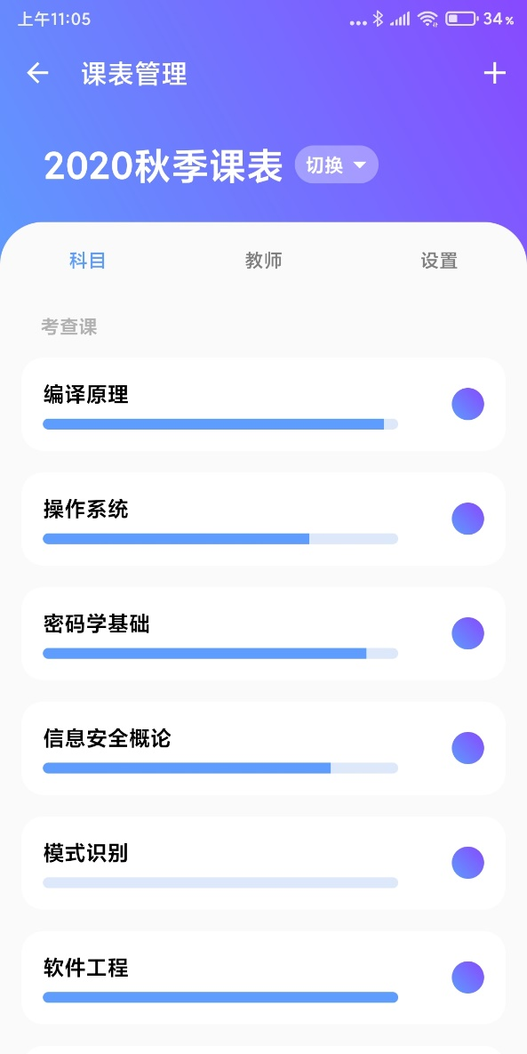
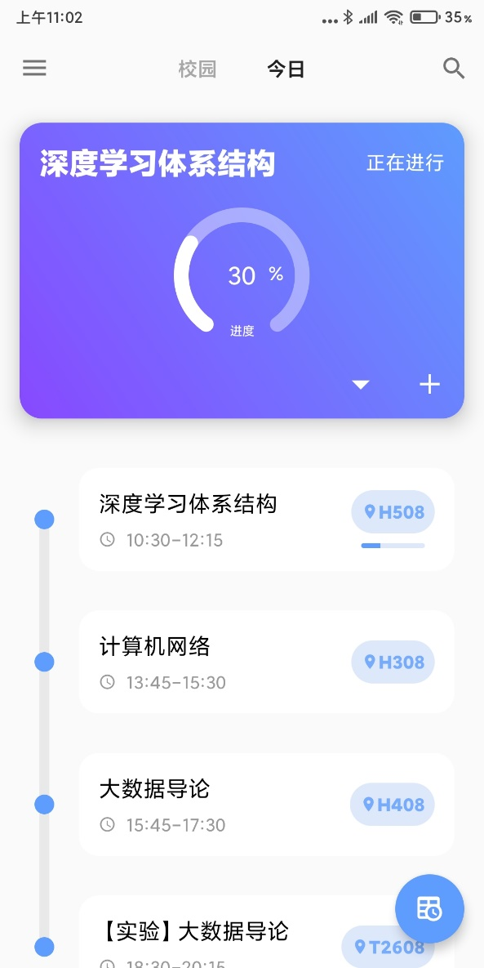
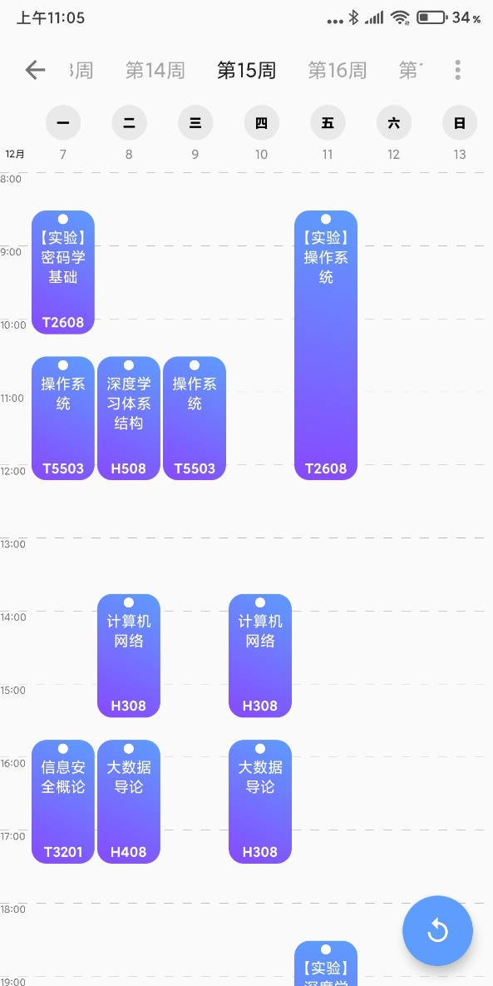
出色的日常助手APP
清晰的时间轴
轻便的课表
科目管理
自定义日程
自定义主题
UI和功能不逊主流课表APP

Slide 22
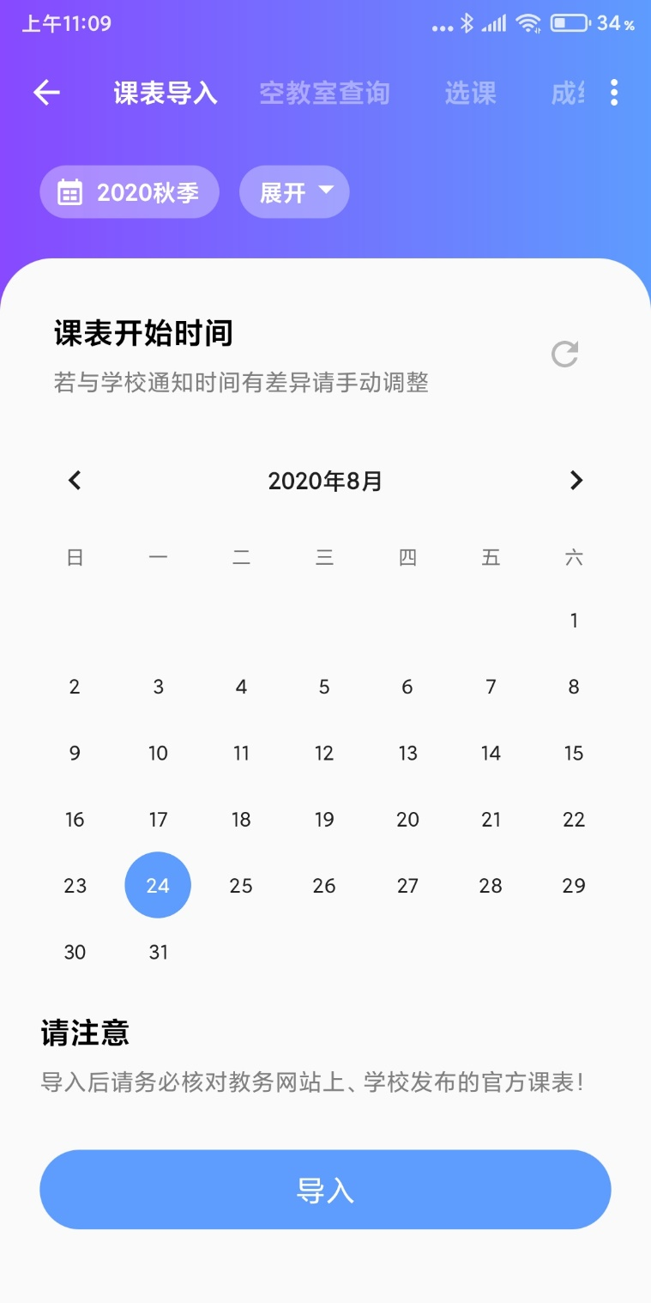
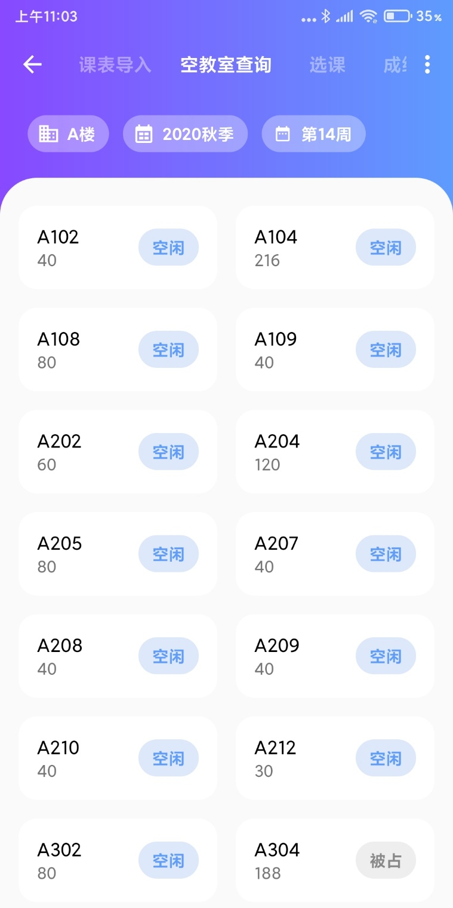
出色的日常助手APP
课表一键同步
空教室查询

Slide 23
项目成果
03 2
Project outcome

Slide 24




软件成果
HITSZ助手 APP
软件著作权
用户数据
4200位注册学生
主流应用市场分发情况
2500+ DAU
覆盖60%以上哈工大深圳19、20级本科生
7000+
4300+
6000+

Slide 25
项目前景
04 2
Looking forward

Slide 26
项目前景
更智能的问答系统，将被运用到招生咨询等场景。在新生入学后
也能提供更人性化的指引
完善的解决方案，可以适配到更多学校
数据量的增长为针对学生的个性化推荐提供空间
个性推荐可衍生出针对学生的隐私保护等机制

Slide 27
感谢聆听
汇报人：李程浩
热气球团队

